Slide 1
108學年度第2學期 美樂蒂班家長說明會

Slide 2
班務說明

Slide 3
入園活動
時間 | 星期一 | 星期二 | 星期三 | 星期四 | 星期五
08:00~08:40 | 認識時間、 姓名運筆練習 | 基本能力練習如：打結、剪紙、掛衣服… | 體能教室 | 借書 | 玩具分享、08:40三位小朋友說故事)
☺小朋友要準時上學才能參與豐富的活動喔！

Slide 4
重要事項提醒
為顧及食品衛生與班級作息，上午點心只協助保留到9:20，若較晚到園請在家先用完早餐。
幼兒如需服藥請家長填寫託藥單，並將藥物置於託藥籃中。上午的藥請盡量在家中服用，若不得已需要老師幫忙餵上午的藥煩請特別提醒以免忘記，且第二次餵藥因時間關係必須在下午點心後約15:20。
玩具分享日請勿攜帶貴重或具危險性的玩具(如：刀、槍)。玩具分享之意義在於分享，請家長一同培養幼兒愛惜自己與他人玩具的良好態度，並協助
留意幼兒勿私下交換或贈送玩具。

Slide 5
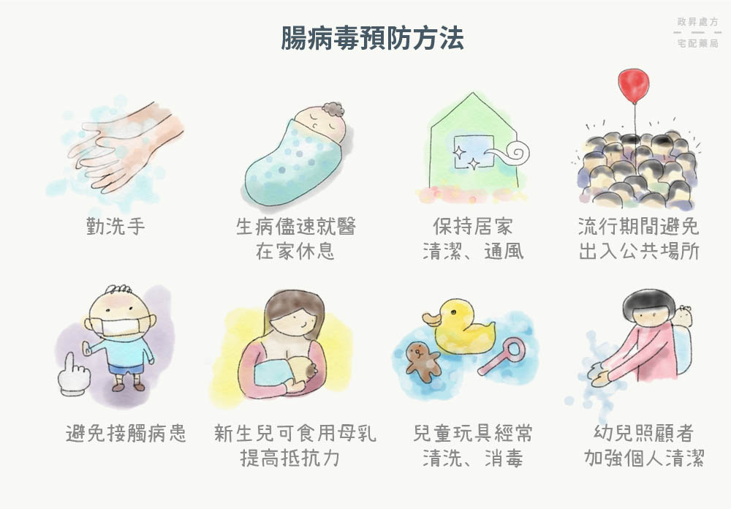
防疫宣導
一個班級一週內有兩例腸病毒即需停課7天(含假日)喔！

Slide 6
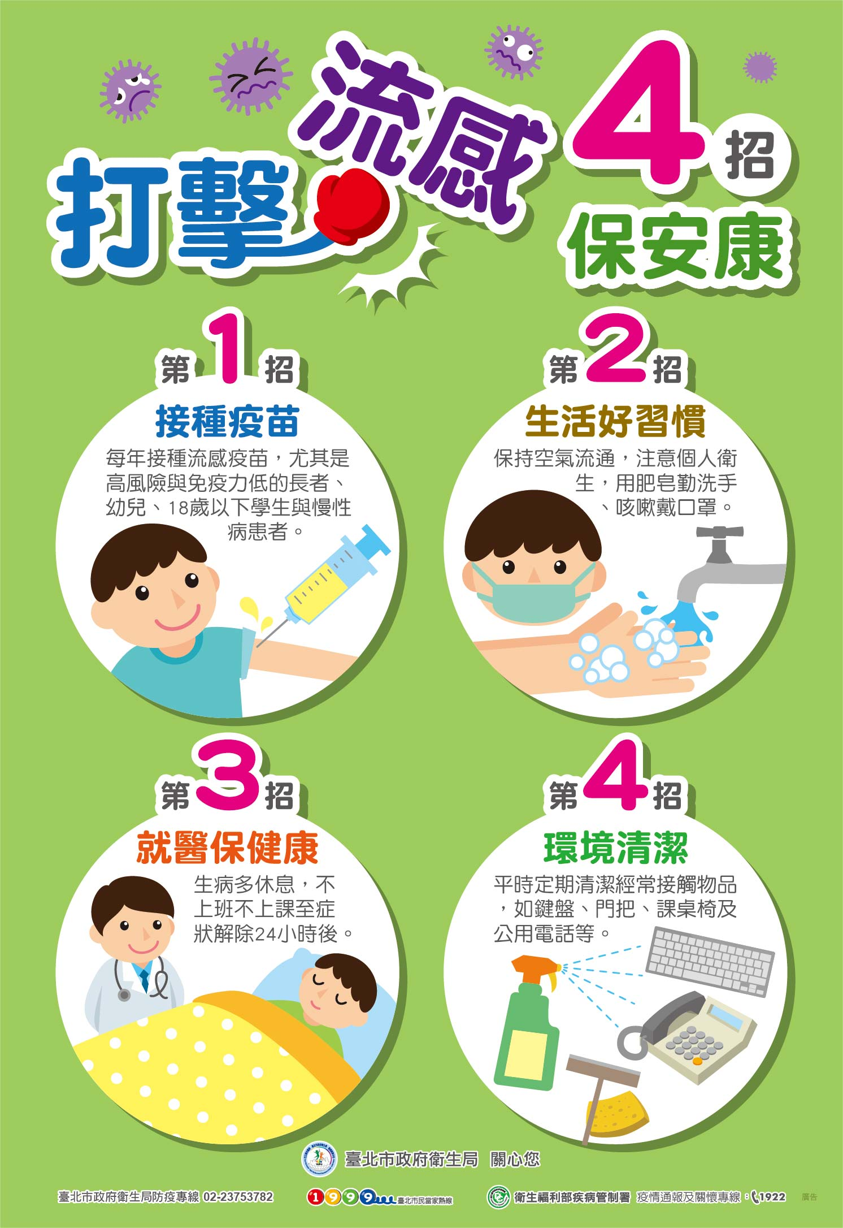
戴口罩、
勤洗手，
病毒遠離我！

Slide 7
課程說明

Slide 8
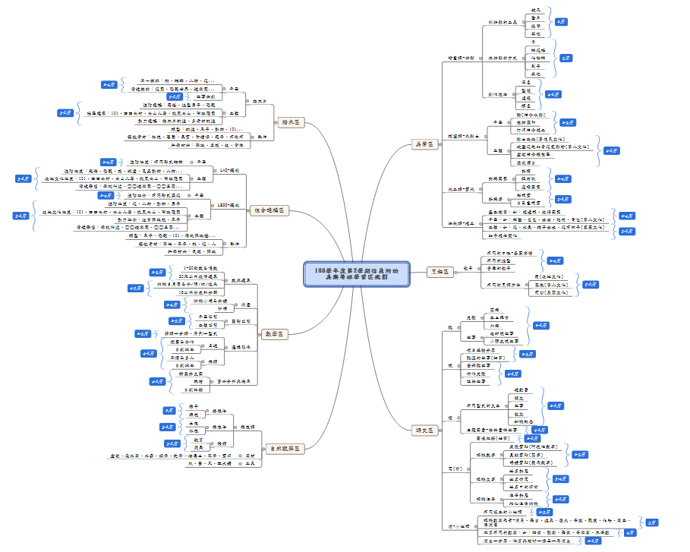
學習區規劃

Slide 9
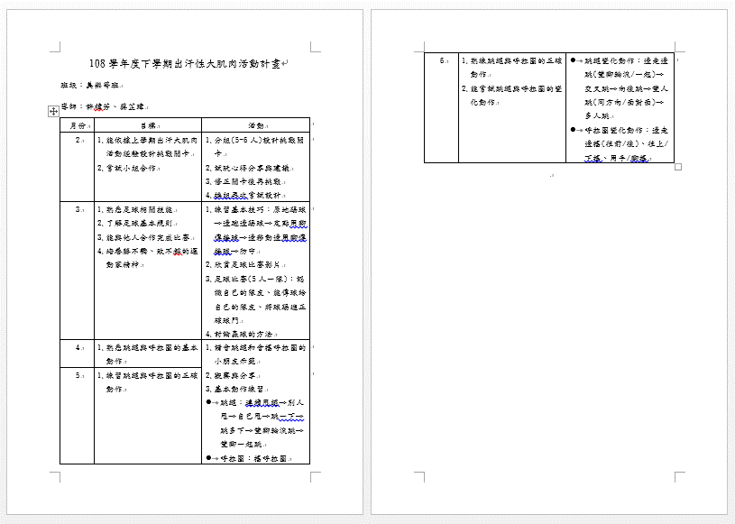
出汗性大肌肉活動計畫

Slide 10
本學期教學與活動規劃
本學期學習區探索紀錄改為每月發回一次。
4/8(三)安排至順益台灣原住民博物館校外教學。
為進行在地課程與培養幼兒觀察、圖像表達能力，本學期預定每兩週二安排一次在地建築踏查與寫生，日期與分別為：4/14(四四南村)、4/28(台北101外)、5/12 (台北101內) 、5/26(南山大樓)、6/9(陶朱隱園)，當日可帶一種小點心，活動遇雨取消。
6/1-6/5入園時間歡迎家長登記入班參與幼兒學習區探索活動。
以上活動時間皆為暫定，可能因應疫情調整或取消，
最新消息會以聯絡簿通知。

Slide 11
我長大了/幼小銜接
好文推薦：家有小一新鮮人https://sophiee.tw/2016-04-19-641/
因應我長大了/幼小銜接，我們：
1.培養幼兒閱讀習慣、認識文字、探索符號
2.鼓勵幼兒照顧自己、服務人群~
中班-餐後輪流排拖鞋。 大班-餐後協助掃拖地。
3.請家長協助幼兒學習負責，自己的東西自己收~
每日自己整理並檢查是否攜帶水壼、三色碗、功課袋、
手帕、替換衣物與兩個乾淨塑膠袋。

Slide 12
親師交流 對課程規劃有任何想法 都歡迎給我們意見與回饋喔~

